Slide 1
Группа 101СА
 | подгруппа А (1) | А | п | фонет О | наиз | Докл. Увлеч | доп.балл
1. | Ван Цзэжань | 1 | + | 100 | 3 | ##*\\73 | 1
2. | Гао Цзэкунь |  | + | 100 | 4 | *95
3. | Го Синцю |  | + | 100 | 4
4. | Дун Жань |  | Д | \\\97
5. | Инь Чжии |  | +
6. | Ли Инин | 1 | + | 100 | 4 | ##\79
7. | Ли Кунь |  | + | \\98 | 4 | ##*75
8. | Ли Тунгэ |  | Д | 100
9. | Лю Минцзюнь | 1 | + | \99 | 5 | #\\\\86
10. | Ляо Вэньцин | 1 | + | \\\97 | 5 | ##*75 | 1
11. | Пань Юйчэнь |  | + | 100 | 5 | \\\97 | 1
12. | Хуан Инин | 1 | + | \99 | 4 | ##\79 | 1
13. | Хэ Хоулинь |  | + | \99 | 4
14. | Цзоу Хаоюй |  | + | \\98 | 4 | *\\\92
15. | Цзя Ботянь |  | + | 100 | 5 | #\89
16. | Чжоу Сяньчжи | 1 | + | \\\97 | 4 | #\89
17. | Чэнь Чжунтэн |  | + | 100 | 4 | #90 | 0,5
18. | Чэнь Шанюй |  | Д | \\98 |  | #90 | 1
20 февраля
2025 года,
11:00—13:15
13:30—15:45
 | подгруппа Б (2) | А | п | фоне-тика | н | Докл. Увлеч | доп.балл
1. | Ван Кайюн | 1 | + | \99 | 5 | \\\\96 | 1
2. | Ван Чжихао | 2 | + | \99 | 5 | #*85
3. | Вэй Юйсян | 2 | + | 100 | 5 | \\98
4. | Гао Сибо |  | + | 96 | 5 | *\\\93 | 1
5. | Ли Цзявэнь | 1 | + | 100 | 5 | \\\97 | 1
6. | Лю Чжихань | 2 | + | 0 | 5 | *\\93
7. | Ма Тяньцзы | 1 | + | 100 | \\4 | *\94
8. | Ню Мэн | 1 | + | 100 | 5 | *\\\92
9. | Пэй Юньсяо | 1 | + | 100 | 5 | *95
10. | Сюй Муяо |  | + | \99 | \\\4 | *\\93
11. | У Чжэн
12. | Чжан Го | 1 | + | \99 | 5 | \\\\96
13. | Чжан Ифань | 2 | + | *95 | \\\4 | #\\88
14. | Чжао Дань | 1 | + | 100 | 5 | 100
15. | Чжао Имин | 2 | + | 100 | \\\4 | *\\\\91 | 1!
16. | Чжао Цзюнь | 1 | + | 100 | 5 | *\\93 | 1
17. | Юй Сяоян | 2 | + | 100 | \\4 | *95
18. | Янь Кэхань |  | Д | 100 |  | \\98 | 1
Не забывайте записать своё имя русскими буквами!

Slide 2
Фонетика
Русские стихотворения

Slide 3
Домашнее задание на 13 февраля 2025 г.
Стихотворение А. Блока наизусть. Объяснить одной фразой, о чём это стихотворение.
Прочитать еще раз диалоги. Выучить основные фразы. Разбиться по парам и составить диалог, похожий на прочитанные.
Рассказать о том, как проходит ваш обычный день.

Slide 4
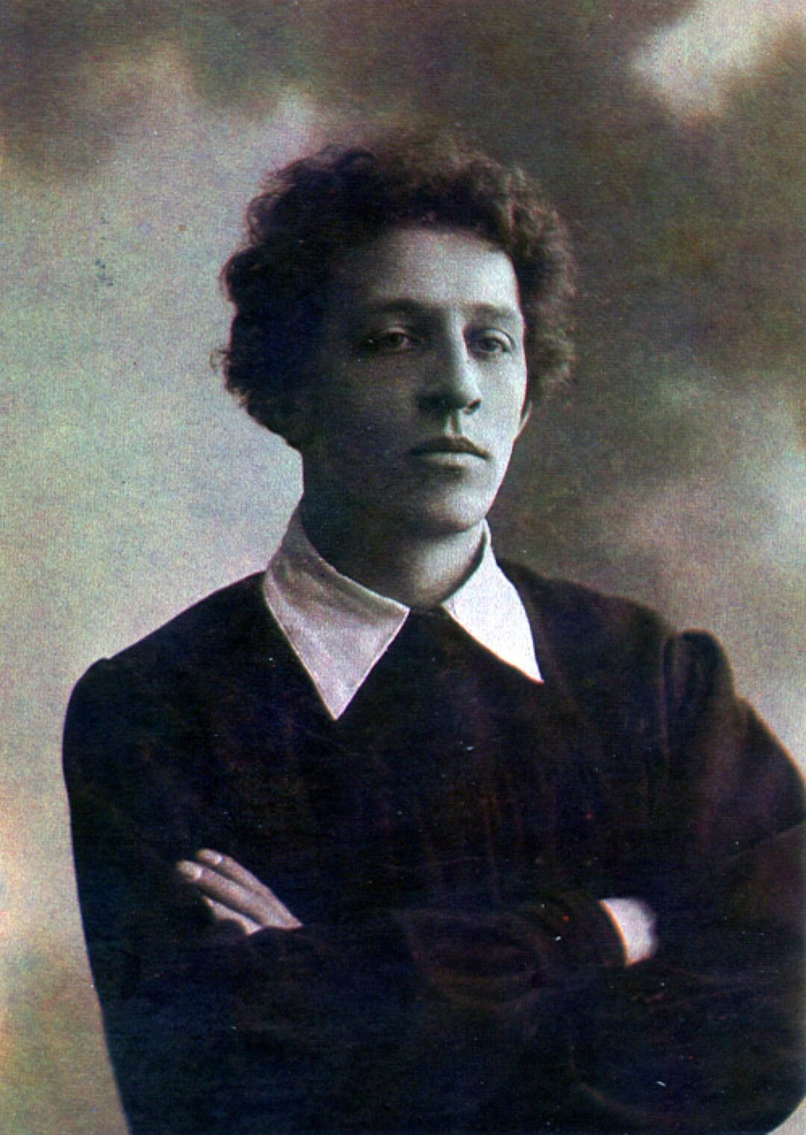
Фонетика. Стихи русских поэтов.
Ночь, улица, фонарь, аптека,
Бессмысленный и тусклый свет.
Живи ещё хоть четверть века —
Всё будет так. Исхода нет.
Умрёшь — начнёшь опять сначала
И повторится всё, как встарь:
Ночь, ледяная рябь канала,
Аптека, улица, фонарь.
А. Блок, 10 октября 1912

Slide 5
Фонетика. Стихи русских поэтов.
Ночь, улица, фонарь, аптека,
Бессмысленный и тусклый свет.
Живи ещё хоть четверть века —
Всё будет так. Исхода нет.
Умрёшь — начнёшь опять сначала
И повторится всё, как встарь:
Ночь, ледяная рябь канала,
Аптека, улица, фонарь.
А. Блок, 10 октября 1912

Slide 6
День.
Будни. Домашние дела. Отдых. Увлечения.
Хобби

Slide 7
Домашнее задание на 20 февраля 2025 г.
Стихотворение Блока наизусть.
2. Рассказать о своих увлечениях. Презентация с фотографиями и рассказом о виде этого увлечения вообще (история, в мире, в вашей стране, в России и так далее) и о себе. (Кто не успел 17 февраля)
3. Прочитать текст «Досуг для восстановления работоспособности» на странице «Темы и тексты», ответить на вопросы.

Slide 8
Домашнее задание на 24 февраля 2025 г.
Прочитать текст «Досуг для восстановления работоспособности»
на странице «Темы и тексты»,
ответить на вопросы.

